Slide 1
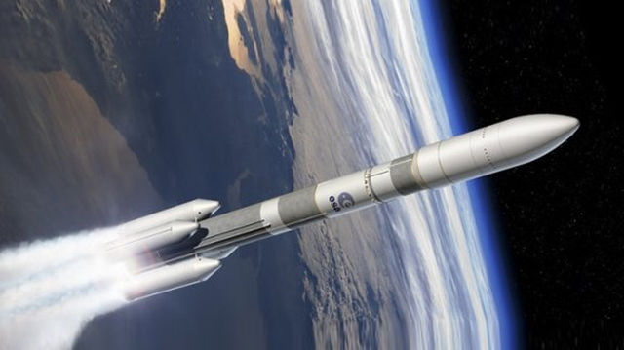

Projet Optimisation
Optimisation de la trajectoire d’un lanceur spatial
Geoffrey Pouliquen
Apolline El Baz

Slide 2
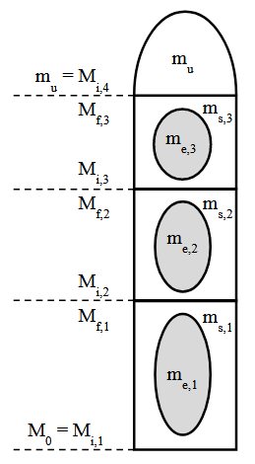
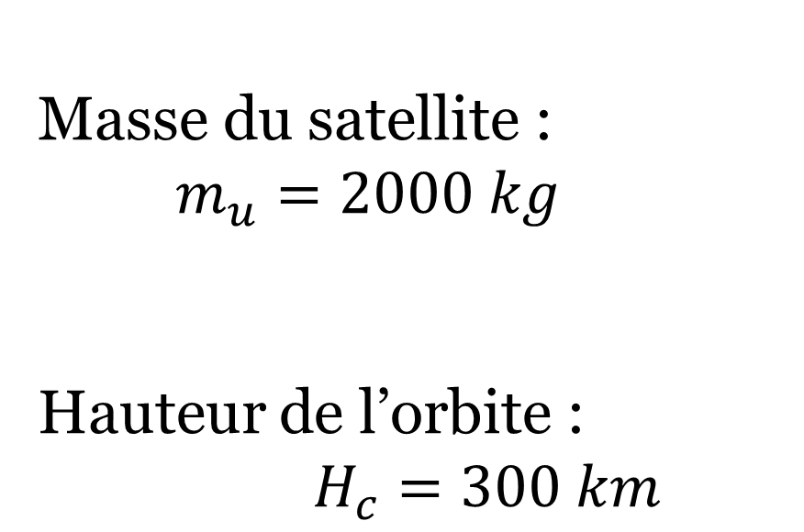
Introduction
Masse du satellite : $m_{u}=2000 kg$
Hauteur de l’orbite : $H_{c}=300 km$

Slide 3
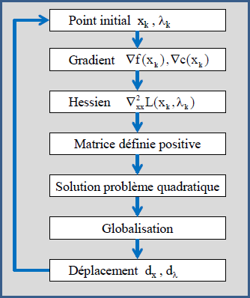
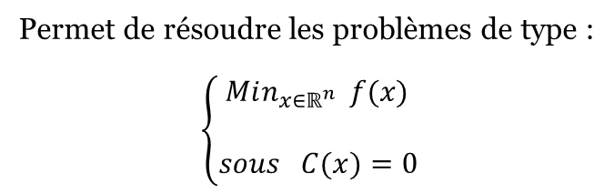
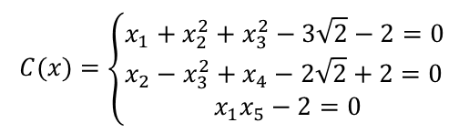
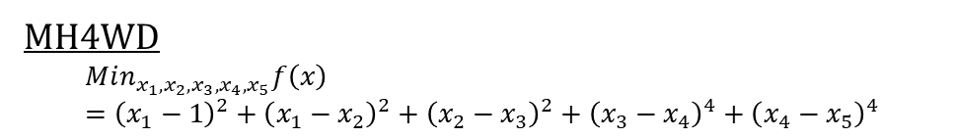
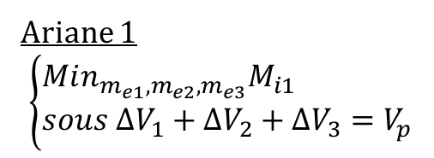
Optimiseur SQP
Permet de résoudre les problèmes de type :
$$\left\{\begin{aligned}& Min_{x∈ℝ^{n} } f(x) \\ \\ &sous C(x)=0\end{aligned}\right.$$
Basé sur l’algorithme SQP
(Sequential Quadratic Programming)
Testé sur deux problèmes :
MH4WD
$$Min_{x_{1},x_{2},x_{3},x_{4},x_{5}}f\left(x\right)={\left(x_{1}−1\right)}^{2}+{\left(x_{1}−x_{2}\right)}^{2}+{\left(x_{2}−x_{3}\right)}^{2}+{\left(x_{3}−x_{4}\right)}^{4}+{\left(x_{4}−x_{5}\right)}^{4}$$
$$C(x)=\left\{\begin{aligned}&x_{1}+x_{2}^{2}+x_{3}^{2}−3\sqrt{2}−2=0 \\ &x_{2}−x_{3}^{2}+x_{4}−2\sqrt{2}+2=0 \\ x_{1}x_{5}−2=0\end{aligned}\right.$$
Ariane 1
$$\left\{\begin{aligned}&Min_{m_{e1},m_{e2},m_{e3}}M_{i1} \\ &sous ∆V_{1}+∆V_{2}+∆V_{3}=V_{p}\end{aligned}\right.$$

Slide 4
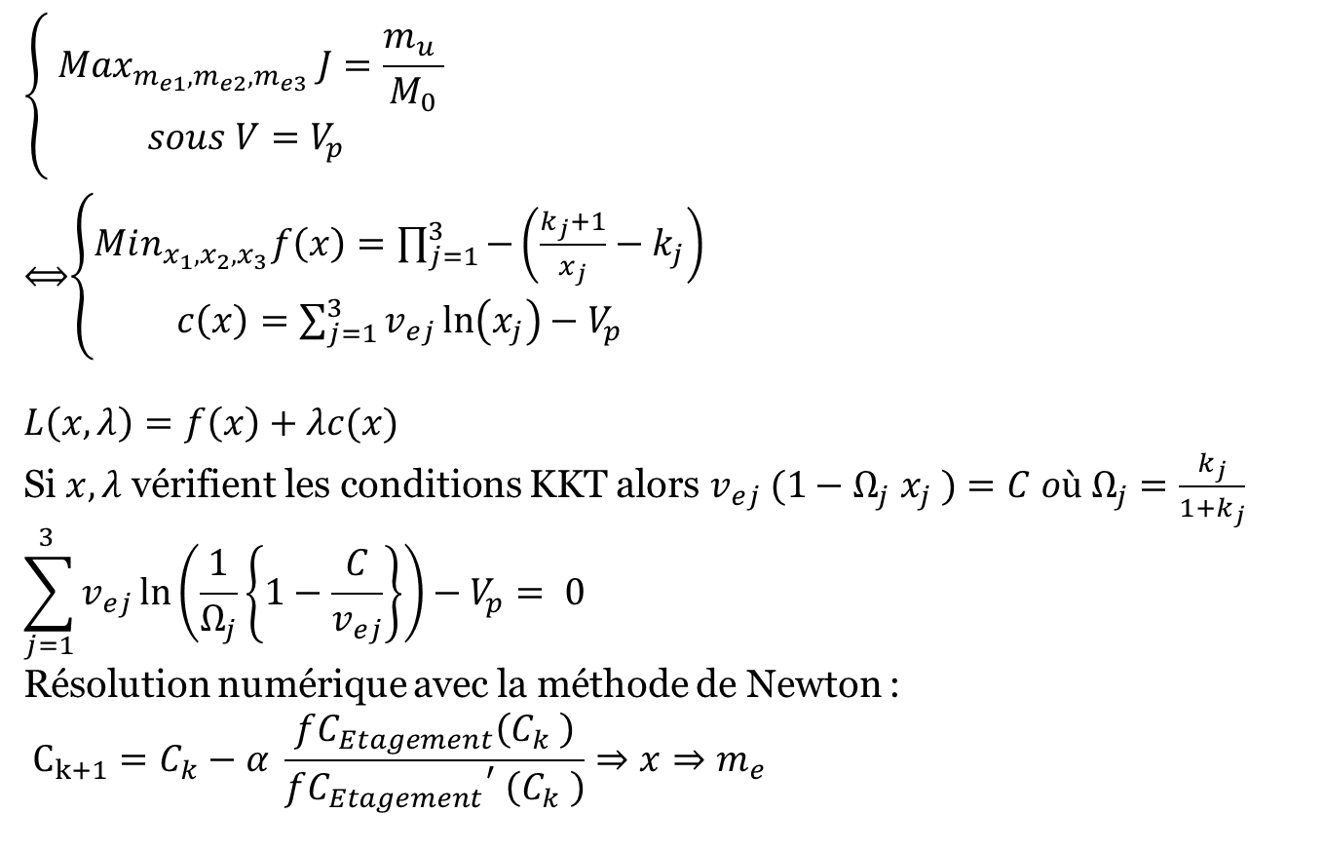
Problème d’étagement
$$\left\{\begin{aligned} Max_{m_{e1},m_{e2},m_{e3}} J=\frac{m_{u} }{M_{0}} \\ sous V=V_{p}\end{aligned}\right.$$
⟺$\left\{\begin{aligned}Min_{x_{1},x_{2},x_{3}}f\left(x\right)=\prod_{j=1}^{3}{−\left(\frac{k_{j}+1}{x_{j}}−k_{j}\right)} \\ c\left(x\right)=\sum_{j=1}^{3 }{v_{ej}}\ln\left(x_{j}\right)−V_{p}\end{aligned}\right.$
$$L\left(x,λ\right)=f\left(x\right)+λc(x)$$
Si $x, λ$ vérifient les conditions KKT alors $v_{ej} (1−Ω_{j} x_{j} )=C où Ω_{j}=\frac{k_{j}}{1+k_{j}}$
$$\sum_{j=1}^{3 }{v_{ej}}\ln\left(\frac{1}{Ω_{j}}\left\{1−\frac{C}{v_{ej}}\right\}\right)−V_{p}= 0$$
Résolution numérique avec la méthode de Newton :
$$C_{k+1}=C_{k}−α \frac{fC_{Etagement}\left(C_{k} \right)}{{fC_{Etagement}}^{′} \left(C_{k} \right)}⇒x⇒m_{e}$$

Slide 5
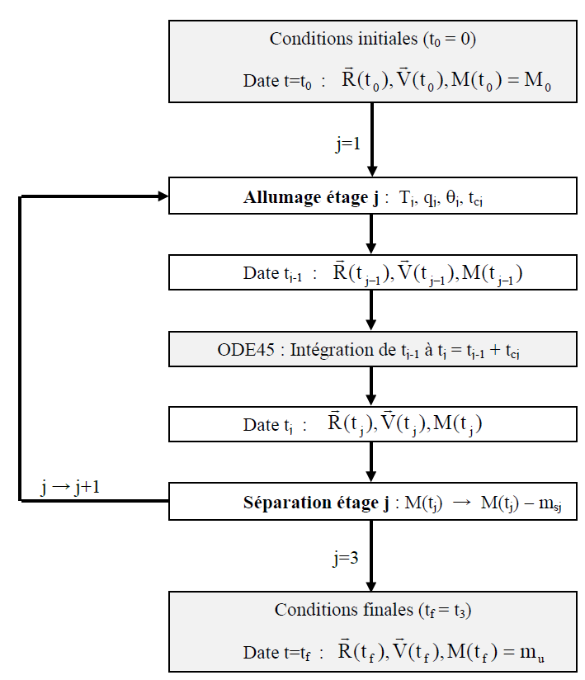
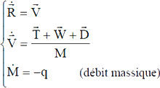
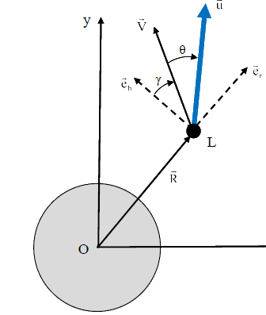
Simulateur de trajectoire
On simule la trajectoire du laceur selon les équations du mouvement :
Puis, on détermine R, V et M
En prenant comme arguments les angles [θ₀, θ₁, θ₂, θ₃]

Slide 6
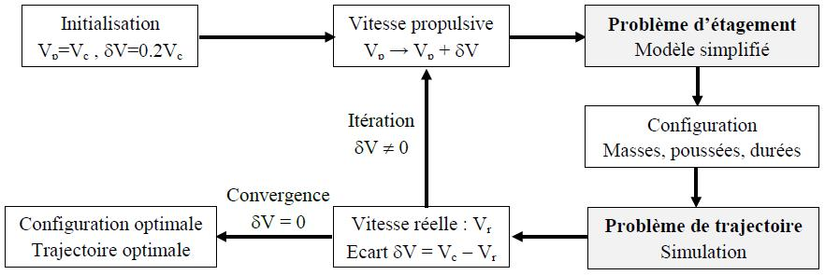

Réglage de la vitesse de propulsion initiale $V_{p}$
Vitesse cible : $V_{c}$ = 7725 m/s

